Slide 1
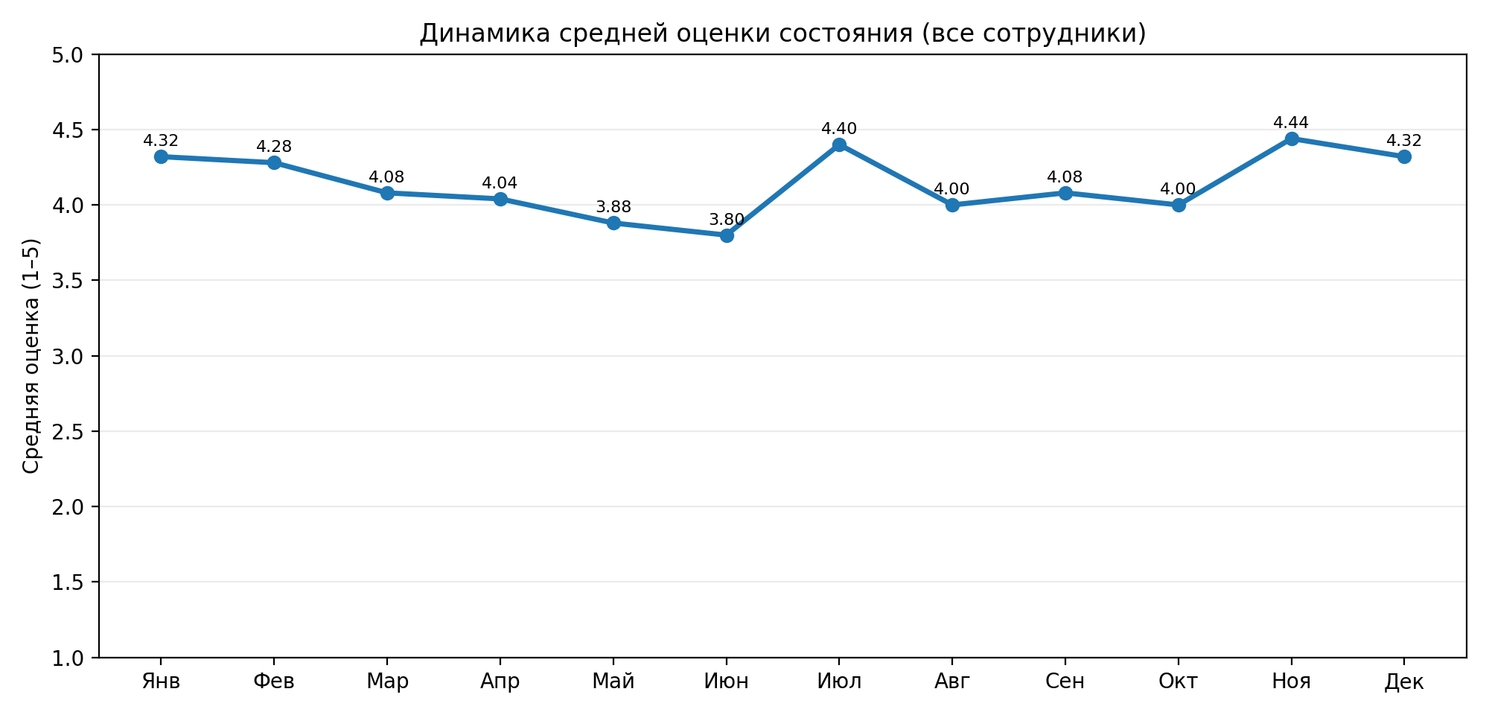
HR-метрики по пульс-опросу: динамика состояния сотрудников
Выводы (за год):
Средняя оценка колеблется в диапазоне 3,80–4,44.
Минимум — июнь: 3,80; максимум — ноябрь: 4,44.
В конце года наблюдается восстановление и стабилизация на уровне ~4,3.

Slide 2
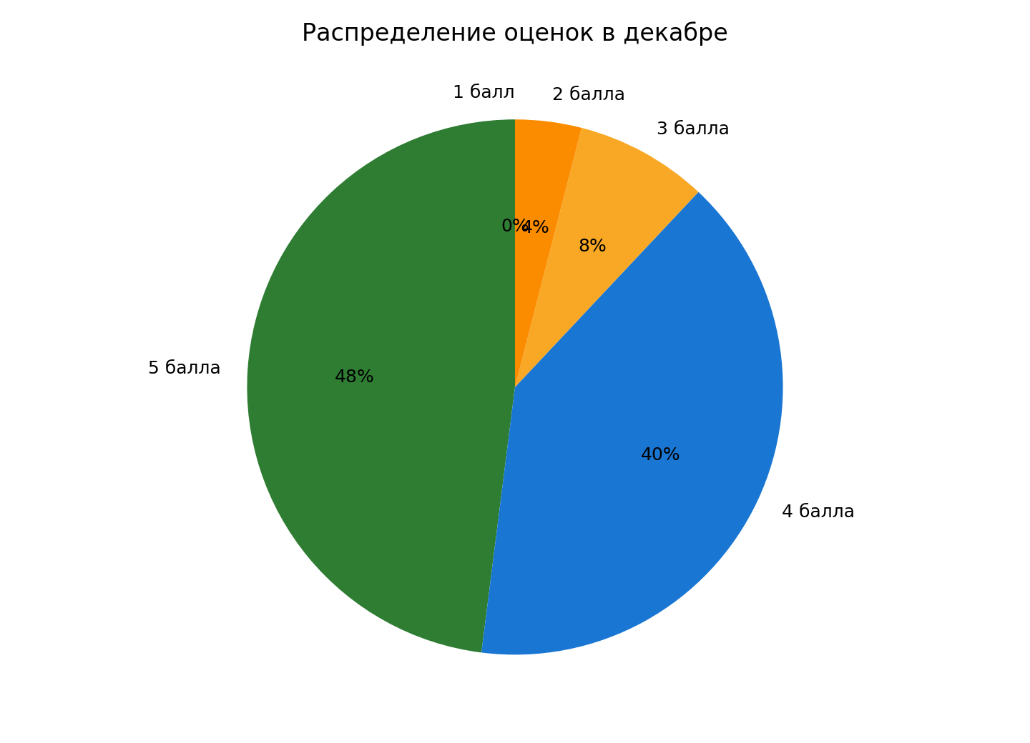
Декабрь: распределение оценок состояния (1–5)
Выводы (декабрь):
48% сотрудников поставили 5, ещё 40% — 4 (в сумме 88% оценок 4–5).
Оценки 1 отсутствуют; 2–3 составляют 12% (точки внимания).
Рекомендуется точечно разобраться с причинами низких оценок (индивидуальные интервью/анонимные комментарии).

Slide 3
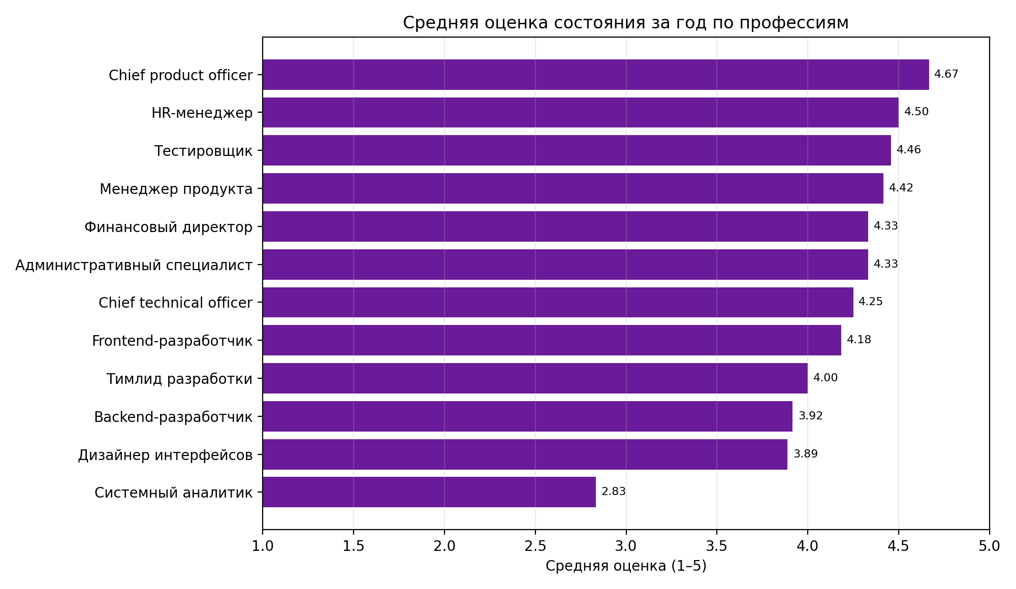
Средняя оценка состояния за год по профессиям
Выводы (по профессиям):
Наивысшие средние значения: Chief Product Officer (4,67), HR-менеджер (4,50), Тестировщик (4,46).
Наиболее низкое среднее значение: Системный аналитик (2,83) — высокий риск выгорания/демотивации.
Следующий шаг: проверить нагрузку, роль в процессах и качество взаимодействия в командах с низкими показателями.

